Slide 1
Een wereld van verschil

Slide 2
Rekenen met verhoudingen

Slide 3
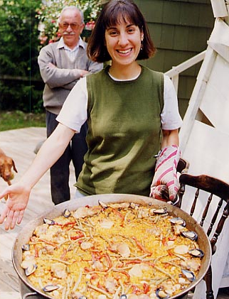
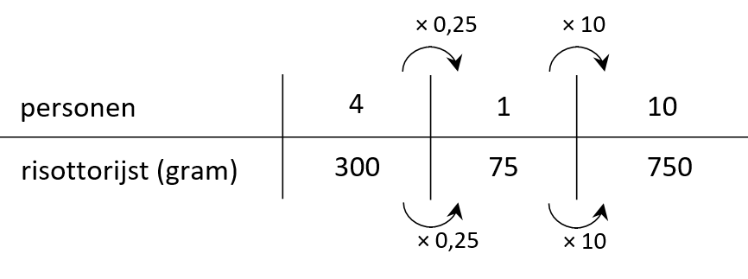
Paella Catalana
In een kookboek staat een recept voor Paella Catalana. Het recept is gemaakt voor 4 personen, maar het moet aangepast worden voor 10 personen.
Hoe pas je de hoeveelheden in het recept aan?
Terugrekenen naar 1 persoon. Dus eerst delen door 4, en daarna keer 10.
Alles keer 2,5.
Hoe kom je aan die factor 2,5??
$factor$ = $\frac{nieuwe waarde}{oude waarde}=\frac{10}{4}=2,5$
Paella Catalana voor 4 personen
300 g risottorijst 200 g cherrytomaatjes 150 g doperwten 150 g mosselen 6 eetlepels olijfolie 1 kippenbouillontablet 2 teentjes knoflook 1 grote ui zout, peper 20 saffraandraadjes
Kooktijd: ca 40 minuten
$$×2,5$$
$÷$4
$÷$4
$$×2,5$$

Slide 4
Paella Catalana: verhoudingstabel
Noteer ook de eenheden in de tabel.
Hoe bereken je nu het antwoord?
$$factor=\frac{nieuw}{oud}=\frac{10}{4}=2,5$$
$2,5×300=750 gram$
Paella Catalana voor 4 personen
300 g risottorijst 200 g cherrytomaatjes 150 g doperwten 150 g mosselen 6 eetlepels olijfolie 1 kippenbouillontablet 2 teentjes knoflook 1 grote ui zout, peper 20 saffraandraadjes
Kooktijd: ca 40 minuten
$$×2,5$$
4 personen | 10 personen
300 gram
$$×2,5$$
Of terugrekenen via 1 persoon
$300÷4×10=750$ gram

Slide 5
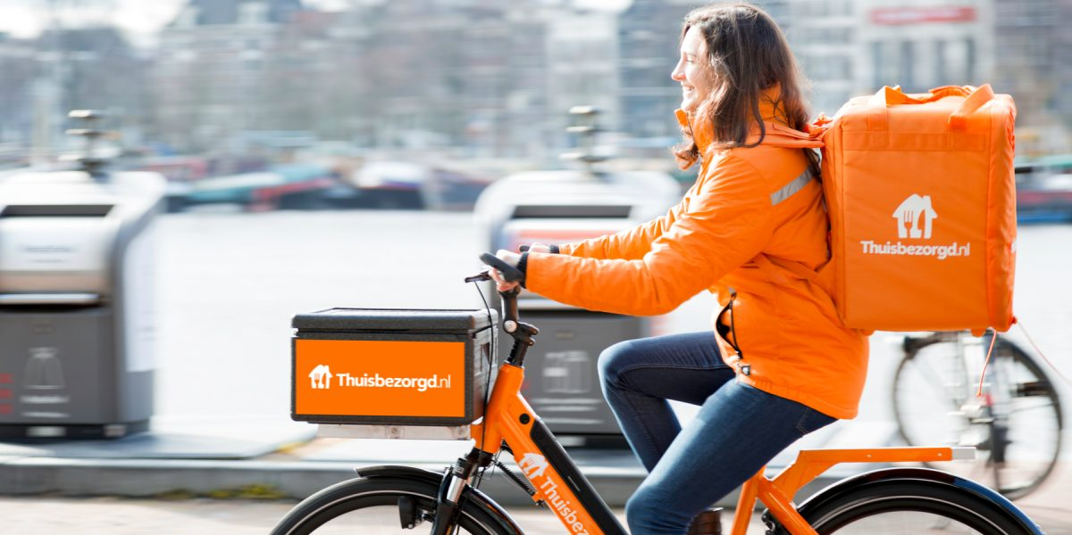
Voorbeeld 1 – Maaltijden bezorgen
Mieke bezorgt maaltijden. In 3,5 uur verdient zij daarmee gemiddeld 42 euro.
Mieke spaart voor een nieuwe smartphone van 600 euro.
Hoeveel uur moet Mieke daarvoor werken?
$$×\frac{600}{42}$$
$$factor=\frac{nieuw}{oud}=\frac{600}{42}$$
3,5 uur
42 euro | 600 euro
3,5 uur
42 euro
$3,5×\frac{600}{42}=50 uur$
Of terugrekenen via 1 euro
$3,5÷42×600=50 uur$
$$×\frac{600}{42}$$

Slide 6
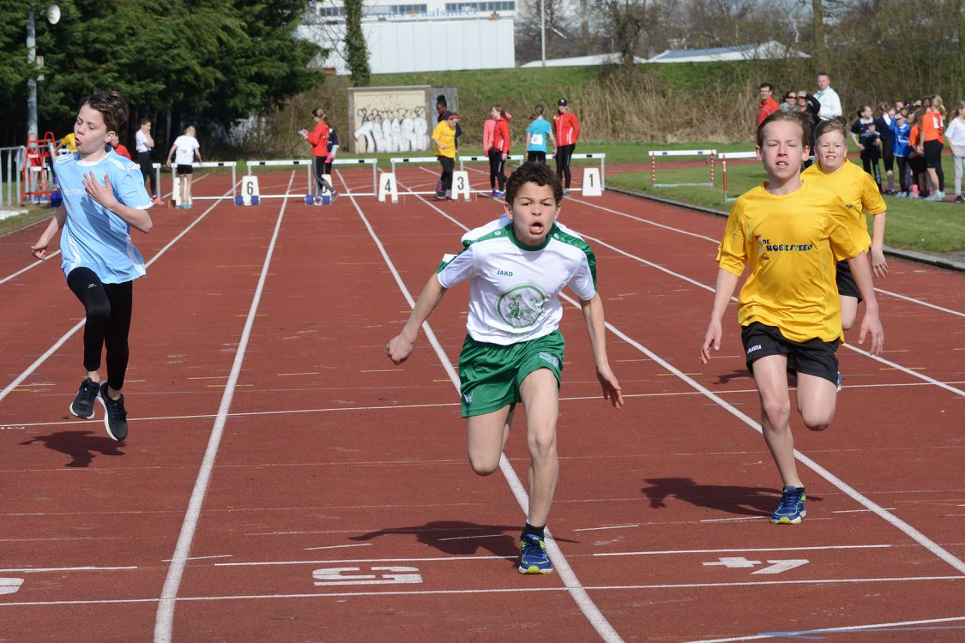
Voorbeeld 2 - Sportdag
Tijdens een sportdag is op het onderdeel 100 m hardlopen de snelste tijd 15,4 s.
Bereken de gemiddelde snelheid van de winnaar in kilometer per uur.
Met de factor:
$100×\frac{3600}{15,4}=23.377 meter$
100 m | . . . . km
15,4 s | 1 uur
100 m | . . . . km
15,4 s | 1 uur = 3600 s
100 m
15,4 s
Of via 1 seconde
$100÷15,4×3600=23.377 meter$
$$×\frac{3600}{15,4}$$
Antwoord: 23 km/h

Slide 7
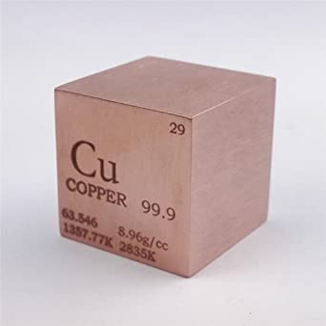
Voorbeeld 3 - Kubus
Een massief koperen kubus is 4,0 bij 4,0 bij 4,0 cm.
De dichtheid van koper is 8.960 kilogram per kubieke meter.
De kubus is gemaakt van ….. gram koper.
Rond af op een geheel getal.
$$×\frac{64}{1.000.000}$$
Met de factor:
$8.960.000×\frac{64}{1.000.000}=573 gram$
1 m³
8.960 kg
1 m³ | 64 cm³
8.960 kg | ….. gram
1.000.000 cm³ | 64 cm³
8.960.000 g | ….. gram
Of via 1 cm³
$8.960.000÷1.000.000×64=573 gram$

Slide 8
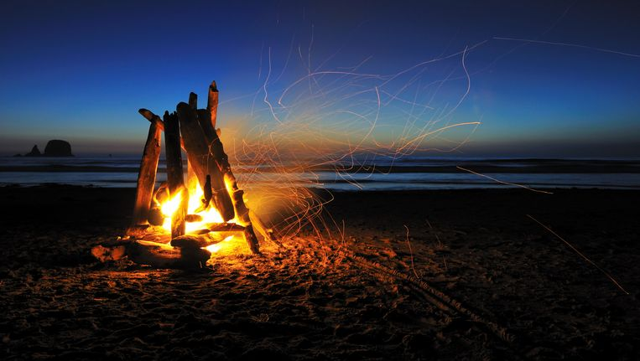
Voorbeeld 4 - Koolstof
Bij de verbranding van koolstof ontstaat CO₂. Daarbij reageren koolstof en zuurstof in de verhouding $C :O=12 :32$.
Bereken hoeveel gram zuurstof nodig is om 50 gram koolstof te verbranden.
$$×\frac{32}{12}$$
Met de factor:
$50×\frac{32}{12}=133 gram$
12 delen C | 32 delen O
12 delen C | 32 delen O
50 gram | . . . . . gram
Of via 1
$50÷12×32=133 gram$

Slide 9
www.vo-rekenen.nl

